Slide 1

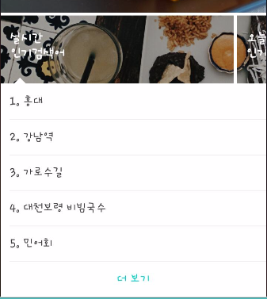
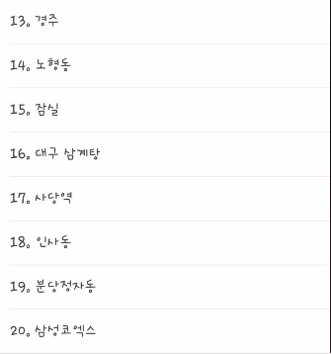
화면 제목 | Editor Tool | 화면 기능 | 전체적인 java프로그램을 보여준다.
페이지 경로 | 없음
Description
1 | 어플리케이션을 클릭했을 때의 첫 화면이다.
2 | 클릭하면 메뉴바를 제공한다.
3 | 클릭하면 검색 화면을 제공한다.
4 | 클릭하면 “내 주변 500m 이내”를 검색한 결과 화면을 제공한다.
5 | 클릭하면 검색 화면을 제공한다.
6 | 클릭하면 검색 화면을 제공한다.
7 | 실시간 인기 검색어를 왼쪽이나 오른쪽으로 슬라이딩 하면 오늘의 인기 맛집를 제공한다.
8 | 인기검색어 더보기를 클릭한다.
9 | 더보기를 클릭하면 인기 검색어가 20순위까지 출력된다.
1
2
3
4
8
9
5
6
7

Slide 2
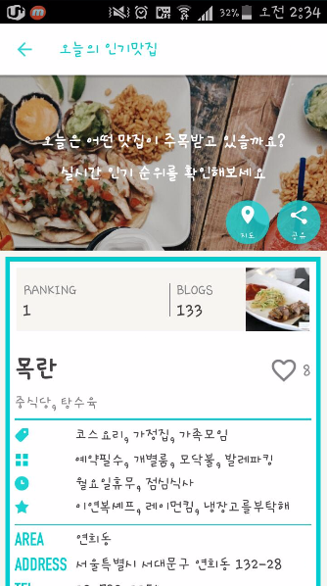
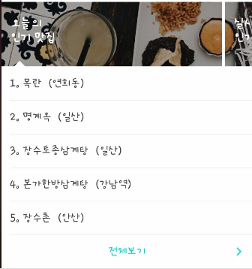
화면 제목 | Editor Tool | 화면 기능 | 전체적인 java프로그램을 보여준다.
페이지 경로 | 없음
Description
1 | 실시간 인기 검색어를 왼쪽이나 오른쪽으로 슬라이딩 하면 오늘의 인기 맛집를 제공한다.
2 | 슬라이딩 하면 오늘의 인기 맛집 화면이 제공된다.
3 | 전체보기 버튼을 클릭한다.
4 | 버튼을 클릭하면 오늘의 인기맛집 화면이 제공된다.
5 | 클릭하면 지도 화면이 제공된다.
6 | 클릭하면 공유 화면이 제공된다.
7
8
1
4
2
5
6
8
3

Slide 3
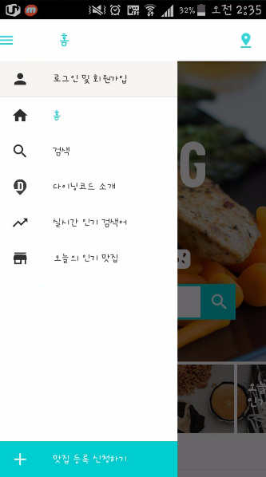

화면 제목 | Editor Tool | 화면 기능 | 전체적인 java프로그램을 보여준다.
페이지 경로 | 없음
Description
1 | 메인 화면에서 메뉴버튼을 클릭하면 로그인 및 회원가입/홈/검색/다이닝코드 소개/실시간 인기 검색어/오늘의 인기 맛집/ 맛집 등록 신청하기가 제공된다.
2 | 로그인 및 회원가입 버튼을 클릭한다.
3 | 클릭하면 페이스북으로 가입하는 버튼이다.
4 | 클릭하면 이메일로 가입하는 버튼이다.
5 | 클릭하면 로그인하는 화면이 제공된다.
6
7
8
1
1
2
6
3
7
4
5
8

Slide 4
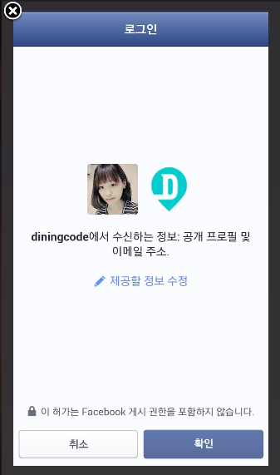
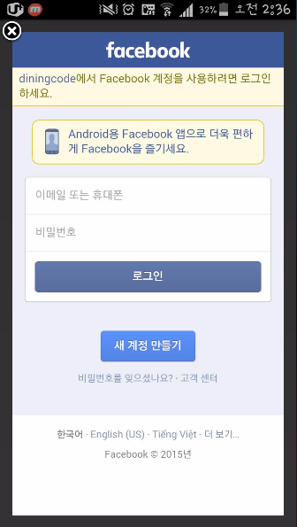
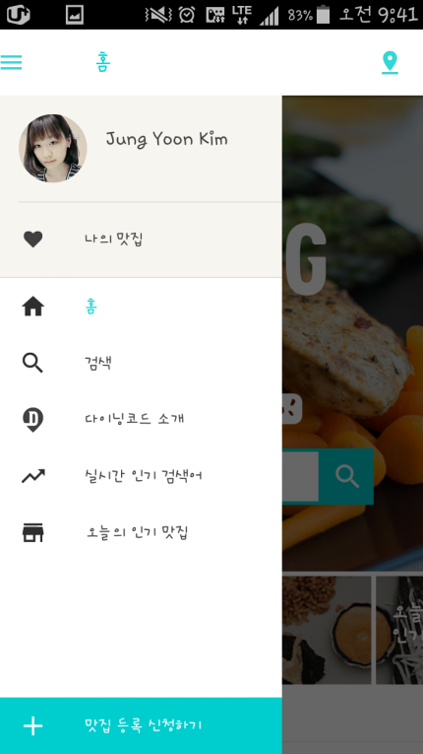
화면 제목 | Editor Tool | 화면 기능 | 전체적인 java프로그램을 보여준다.
페이지 경로 | 없음
Description
1 | 페이스북으로 회원가입하는 버튼을 클릭한다.
2
3
4
5
6
7
8
1
2
6
7
3
4
5
8

Slide 5

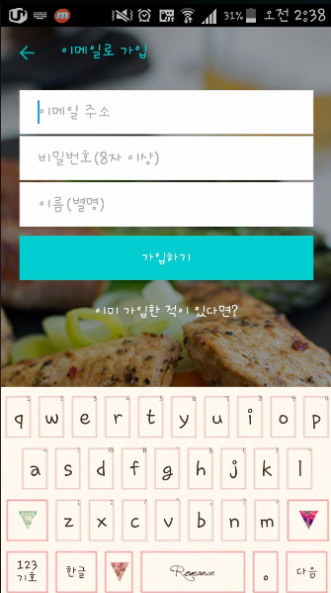
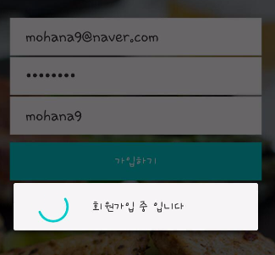
화면 제목 | Editor Tool | 화면 기능 | 전체적인 java프로그램을 보여준다.
페이지 경로 | 없음
Description
1 | 이메일로 가입 버튼을 누르면 뒤로 되돌아감
2
3
4
5
6
7
8
1
1
2
3
4
5
6
7
8

Slide 6

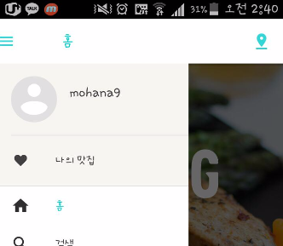
화면 제목 | Editor Tool | 화면 기능 | 전체적인 java프로그램을 보여준다.
페이지 경로 | 없음
Description
1
2
3
4
5
6
7
8
1
1
2
3
4
5
6
7
8

Slide 7

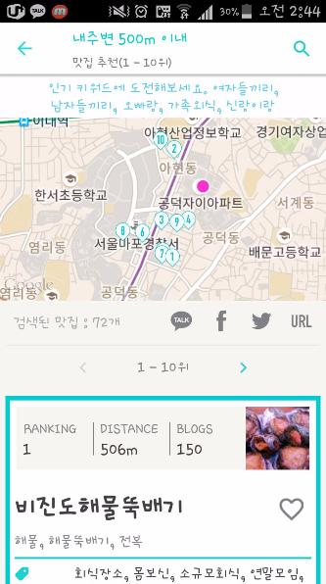
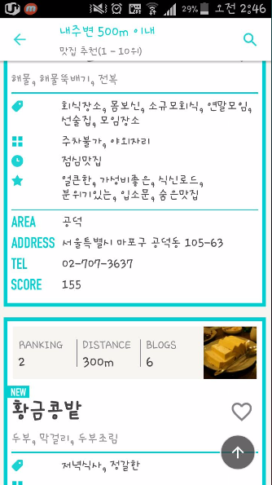
화면 제목 | Editor Tool | 화면 기능 | 전체적인 java프로그램을 보여준다.
페이지 경로 | 없음
Description
1
2
3
4
5
6
7
8
1
1
2
3
4
5
6
7
8

Slide 8


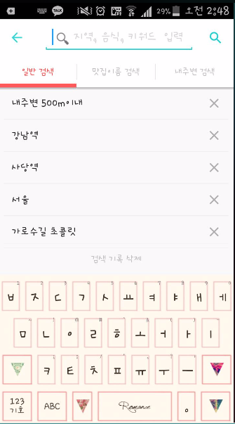
화면 제목 | Editor Tool | 화면 기능 | 전체적인 java프로그램을 보여준다.
페이지 경로 | 없음
Description
1
2
3
4
5
6
7
8
1
1
2
3
4
5
6
7
8

Slide 9
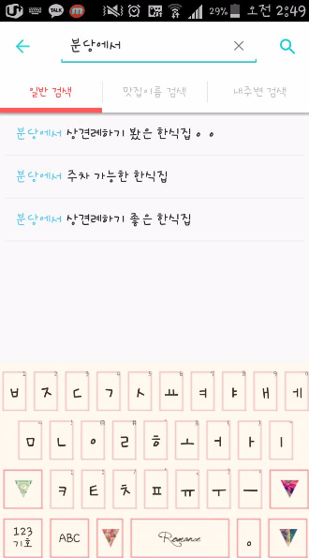
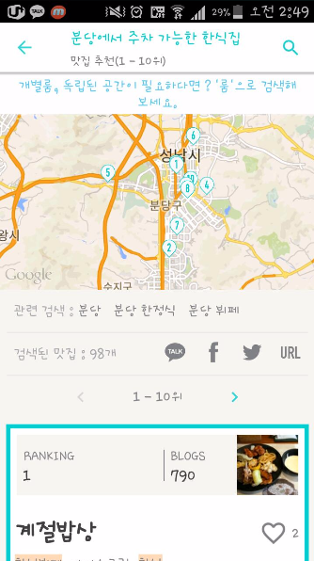
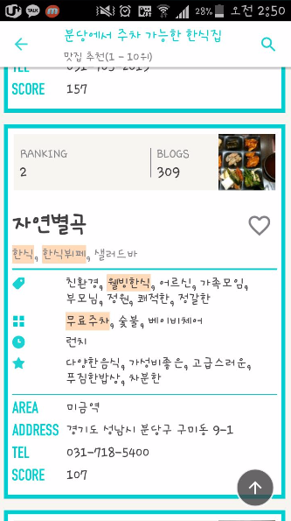
화면 제목 | Editor Tool | 화면 기능 | 전체적인 java프로그램을 보여준다.
페이지 경로 | 없음
Description
1
2
3
4
5
6
7
8
1
1
2
3
4
5
6
7
8

Slide 10
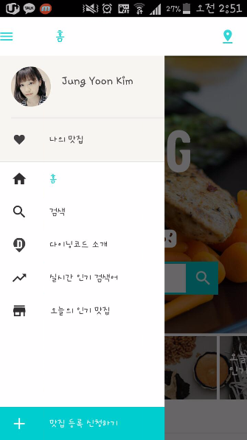
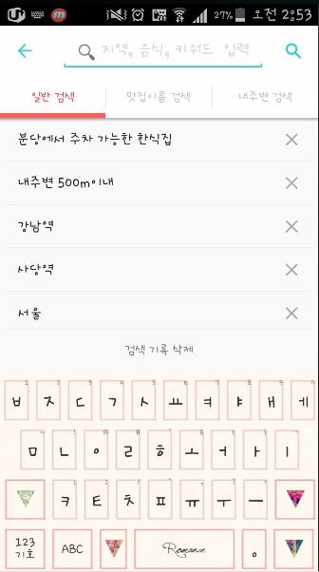
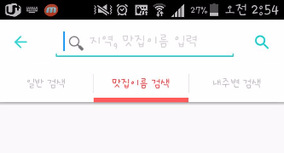
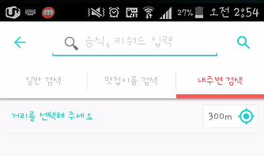
화면 제목 | Editor Tool | 화면 기능 | 전체적인 java프로그램을 보여준다.
페이지 경로 | 없음
Description
1
2
3
4
5
6
7
8
1
1
2
3
4
5
6
7
8

Slide 11
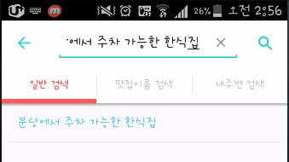

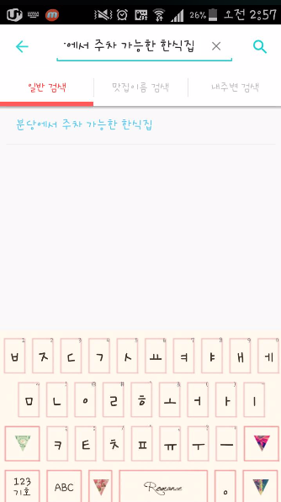
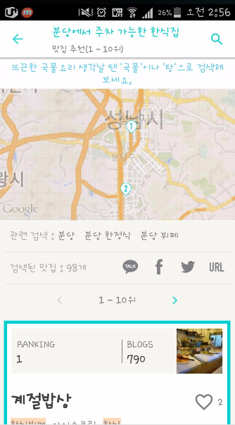
화면 제목 | Editor Tool | 화면 기능 | 전체적인 java프로그램을 보여준다.
페이지 경로 | 없음
Description
1
2
3
4
5
6
7
8
1
1
2
3
4
5
6
7
8

Slide 12
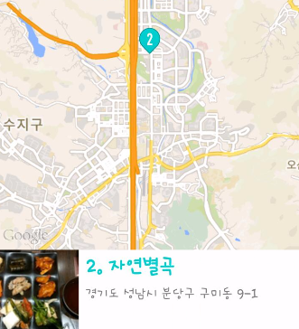
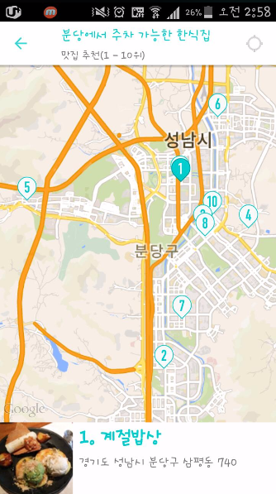
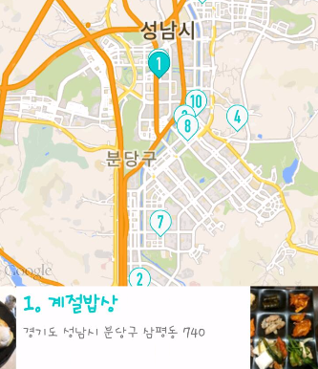
화면 제목 | Editor Tool | 화면 기능 | 전체적인 java프로그램을 보여준다.
페이지 경로 | 없음
Description
1
2
3
4
5
6
7
8
1
1
2
3
4
5
6
7
8

Slide 13
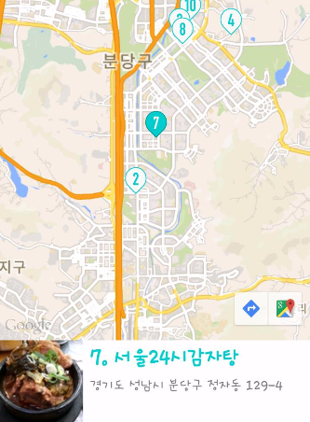
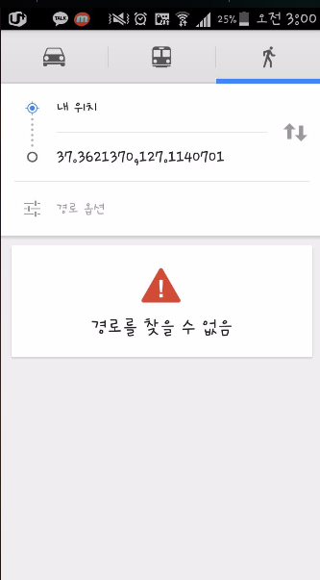
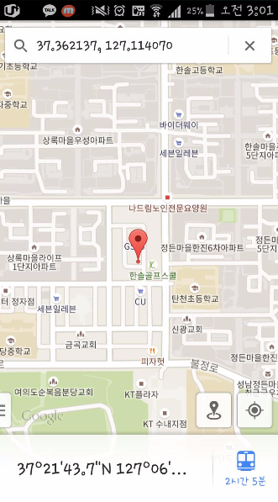
화면 제목 | Editor Tool | 화면 기능 | 전체적인 java프로그램을 보여준다.
페이지 경로 | 없음
Description
1
2
3
4
5
6
7
8
1

Slide 14
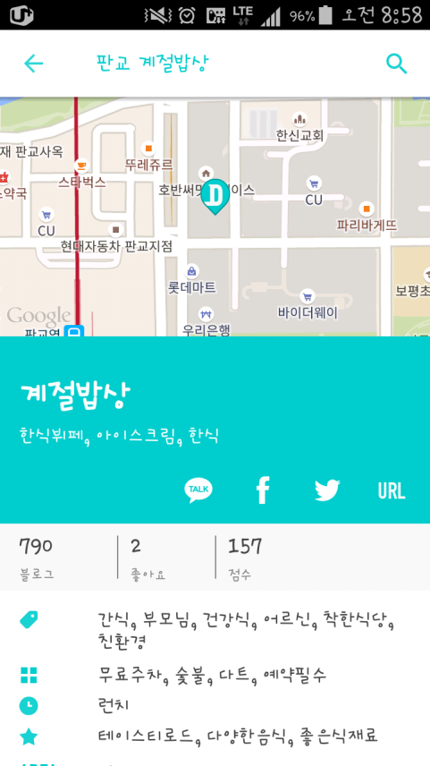
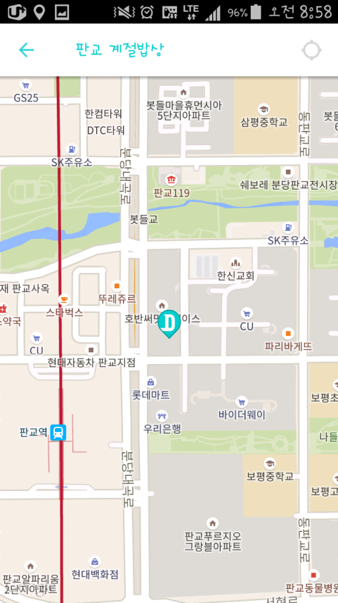
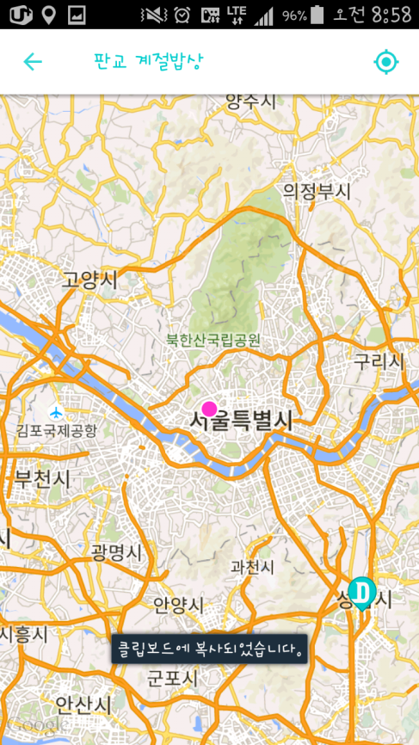
화면 제목 | Editor Tool | 화면 기능 | 전체적인 java프로그램을 보여준다.
페이지 경로 | 없음
Description
1
2
3
4
5
6
7
8
1

Slide 15

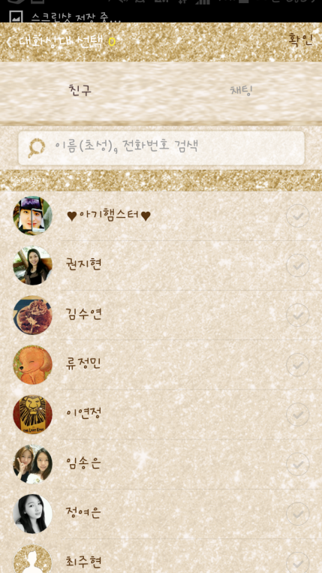
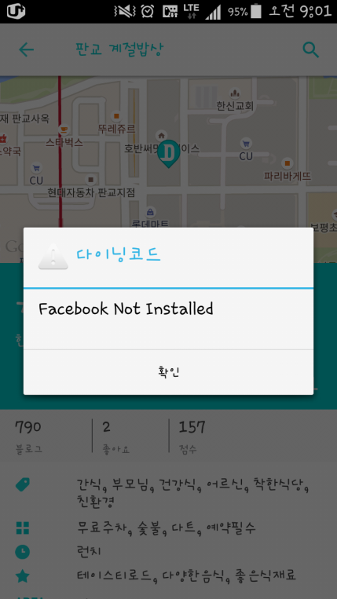
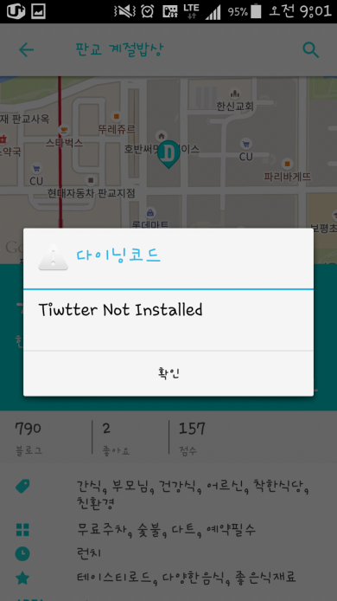
화면 제목 | Editor Tool | 화면 기능 | 전체적인 java프로그램을 보여준다.
페이지 경로 | 없음
Description
1
2
3
4
5
6
7
8
1

Slide 16
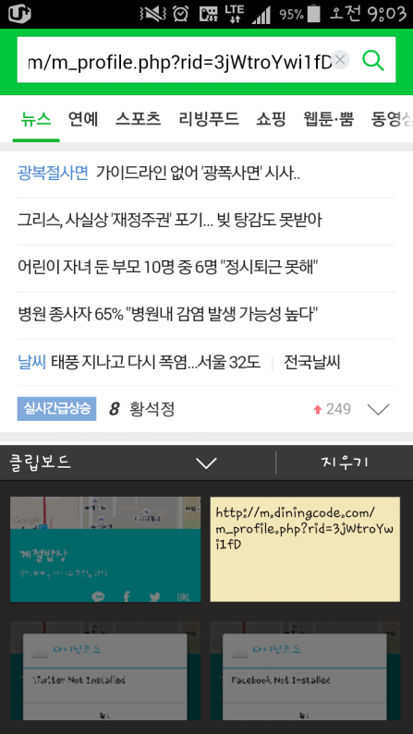
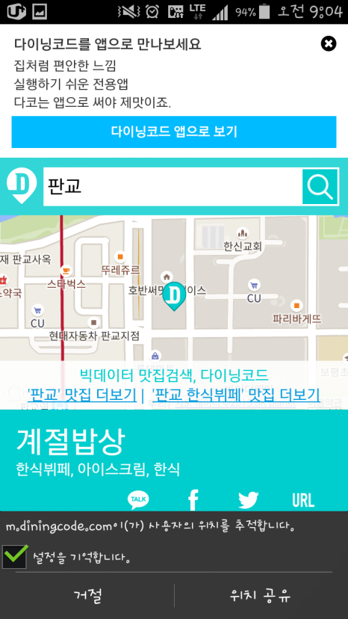
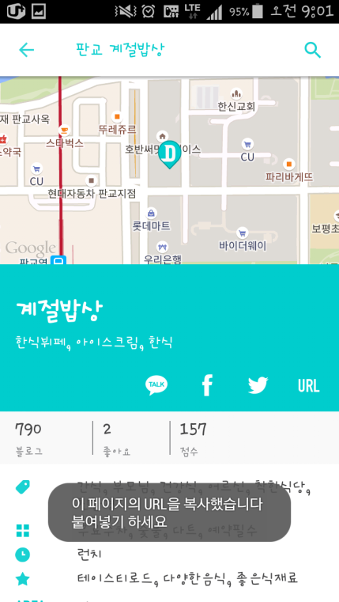
화면 제목 | Editor Tool | 화면 기능 | 전체적인 java프로그램을 보여준다.
페이지 경로 | 없음
Description
1
2
3
4
5
6
7
8
1

Slide 17
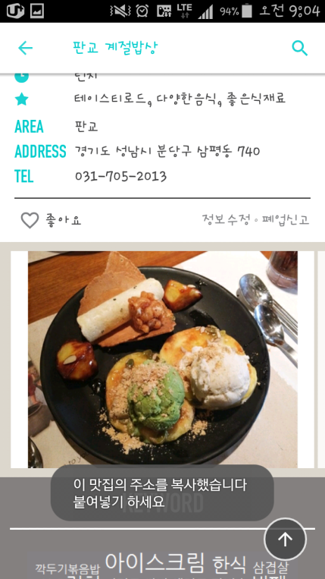
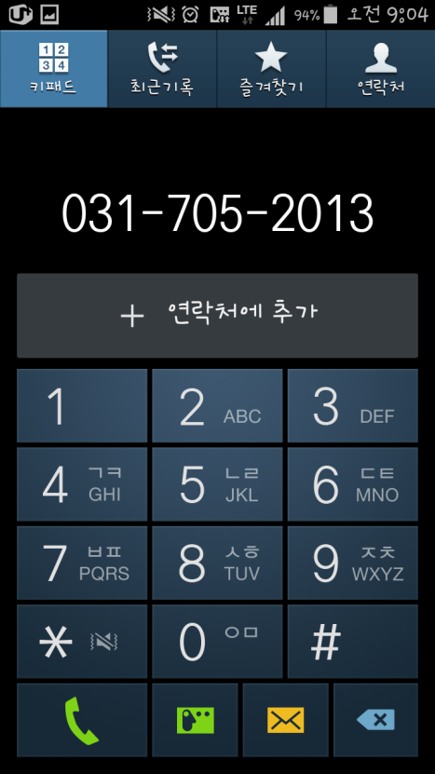
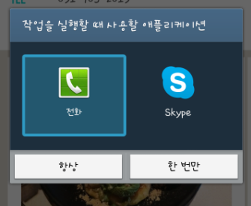
화면 제목 | Editor Tool | 화면 기능 | 전체적인 java프로그램을 보여준다.
페이지 경로 | 없음
Description
1
2
3
4
5
6
7
8
1

Slide 18
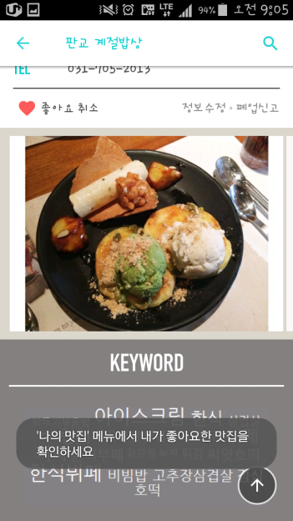
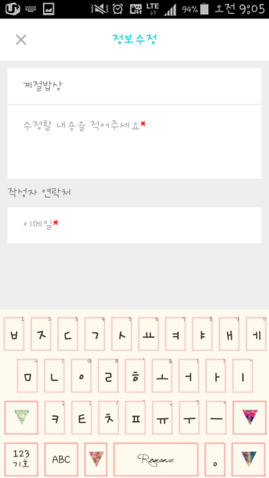
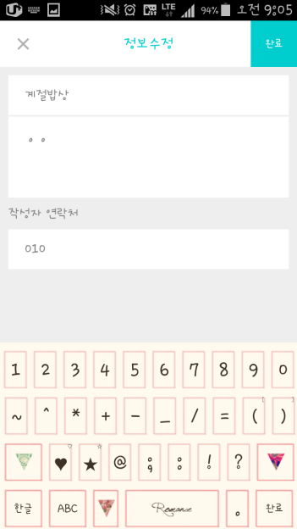
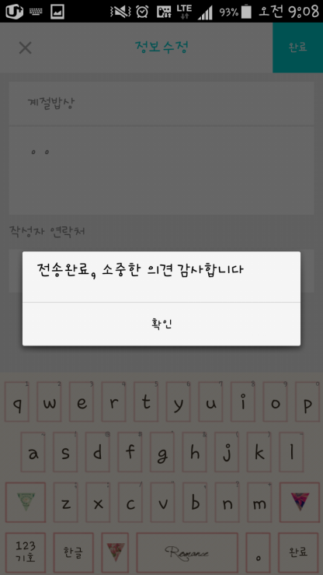
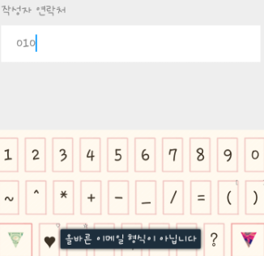
화면 제목 | Editor Tool | 화면 기능 | 전체적인 java프로그램을 보여준다.
페이지 경로 | 없음
Description
1
2
3
4
5
6
7
8
1

Slide 19

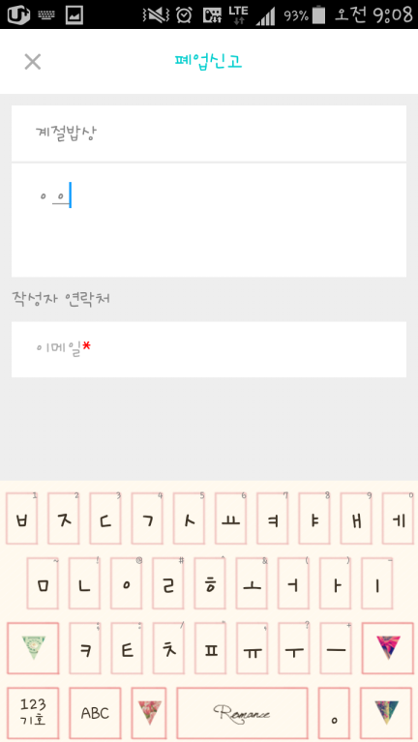
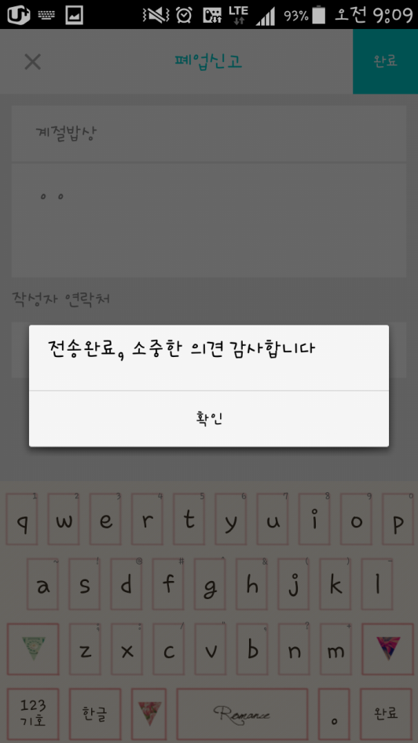
화면 제목 | Editor Tool | 화면 기능 | 전체적인 java프로그램을 보여준다.
페이지 경로 | 없음
Description
1
2
3
4
5
6
7
8
1

Slide 20
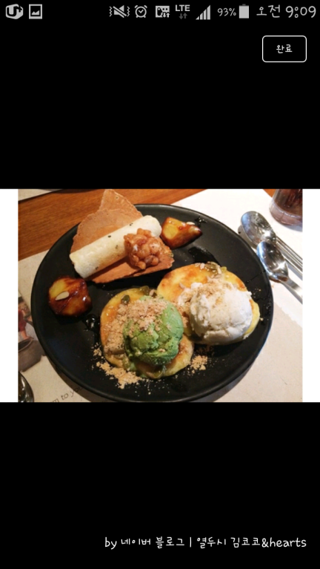

화면 제목 | Editor Tool | 화면 기능 | 전체적인 java프로그램을 보여준다.
페이지 경로 | 없음
Description
1
2
3
4
5
6
7
8
1

Slide 21


화면 제목 | Editor Tool | 화면 기능 | 전체적인 java프로그램을 보여준다.
페이지 경로 | 없음
Description
1
2
3
4
5
6
7
8
1

Slide 22


화면 제목 | Editor Tool | 화면 기능 | 전체적인 java프로그램을 보여준다.
페이지 경로 | 없음
Description
1
2
3
4
5
6
7
8
1

Slide 23



화면 제목 | Editor Tool | 화면 기능 | 전체적인 java프로그램을 보여준다.
페이지 경로 | 없음
Description
1
2
3
4
5
6
7
8
1

Slide 24


화면 제목 | Editor Tool | 화면 기능 | 전체적인 java프로그램을 보여준다.
페이지 경로 | 없음
Description
1
2
3
4
5
6
7
8
1

Slide 25


화면 제목 | Editor Tool | 화면 기능 | 전체적인 java프로그램을 보여준다.
페이지 경로 | 없음
Description
1
2
3
4
5
6
7
8
1

Slide 26




화면 제목 | Editor Tool | 화면 기능 | 전체적인 java프로그램을 보여준다.
페이지 경로 | 없음
Description
1
2
3
4
5
6
7
8
1

Slide 27




화면 제목 | Editor Tool | 화면 기능 | 전체적인 java프로그램을 보여준다.
페이지 경로 | 없음
Description
1
2
3
4
5
6
7
8
1

Slide 28

화면 제목 | Editor Tool | 화면 기능 | 전체적인 java프로그램을 보여준다.
페이지 경로 | 없음
Description
1
2
3
4
5
6
7
8
1

Slide 29




화면 제목 | Editor Tool | 화면 기능 | 전체적인 java프로그램을 보여준다.
페이지 경로 | 없음
Description
1
2
3
4
5
6
7
8
1

Slide 30



화면 제목 | Editor Tool | 화면 기능 | 전체적인 java프로그램을 보여준다.
페이지 경로 | 없음
Description
1
2
3
4
5
6
7
8
1

Slide 31


화면 제목 | Editor Tool | 화면 기능 | 전체적인 java프로그램을 보여준다.
페이지 경로 | 없음
Description
1
2
3
4
5
6
7
8
1

Slide 32




화면 제목 | Editor Tool | 화면 기능 | 전체적인 java프로그램을 보여준다.
페이지 경로 | 없음
Description
1
2
3
4
5
6
7
8
1

Slide 33



화면 제목 | Editor Tool | 화면 기능 | 전체적인 java프로그램을 보여준다.
페이지 경로 | 없음
Description
1
2
3
4
5
6
7
8
1

Slide 34

화면 제목 | Editor Tool | 화면 기능 | 전체적인 java프로그램을 보여준다.
페이지 경로 | 없음
Description
1
2
3
4
5
6
7
8
1

Slide 35


화면 제목 | Editor Tool | 화면 기능 | 전체적인 java프로그램을 보여준다.
페이지 경로 | 없음
Description
1
2
3
4
5
6
7
8
1

Slide 36




화면 제목 | Editor Tool | 화면 기능 | 전체적인 java프로그램을 보여준다.
페이지 경로 | 없음
Description
1
2
3
4
5
6
7
8
1

Slide 37



화면 제목 | Editor Tool | 화면 기능 | 전체적인 java프로그램을 보여준다.
페이지 경로 | 없음
Description
1
2
3
4
5
6
7
8
1

Slide 38





화면 제목 | Editor Tool | 화면 기능 | 전체적인 java프로그램을 보여준다.
페이지 경로 | 없음
Description
1
2
3
4
5
6
7
8
1

Slide 39

화면 제목 | Editor Tool | 화면 기능 | 전체적인 java프로그램을 보여준다.
페이지 경로 | 없음
Description
1
2
3
4
5
6
7
8
1

